Slide 1







IMPRESORA Y ENCUADERNADORA PROGRESO S.A. DE C.V.

Slide 2

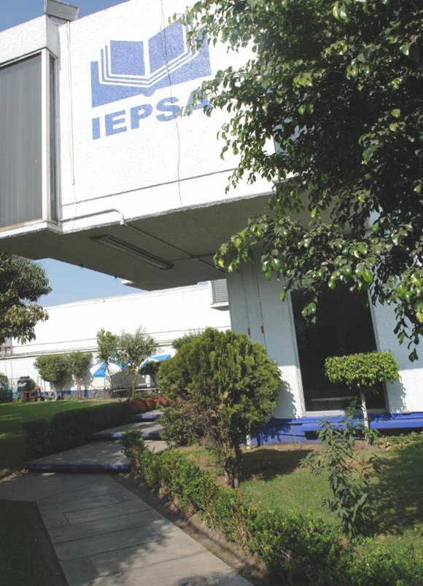


¿ QUIÉNES SOMOS?
IEPSA, es una empresa con más de 70 años de experiencia en las Artes Gráficas en rubros como: Impresión y Encuadernación de publicaciones de tipo educativo, cultural, técnico y comercial.
Ofrece servicios de digitalización, empaque, integración de paquetes educativos y distribución.
Para mayor información, puedes consultar el siguiente link:
https://www.iepsa.gob.mx/
**CONTAMOS CON ESTÁNDARES DE CALIDAD EN PROCESOS CERTIFICADOS POR ISO 9001:2015, CERTIFICACIÓN DE EQUIDAD DE GÉNERO E IGUALDAD LABORAL.

Slide 3
IEPSA
PRINCIPALES CLIENTES

Slide 4


PRINCIPALES CLIENTES
ESTÁ PRESENTACIÓN INFORMACIÓN SOBRE
TIENE CUÁLES
COMO OBJETIVO BRINDAR SON LAS INSTANCIAS QUE
TUVIERON MAYOR PARTICIPACIÓN DURANTE EL TRIMESTRE, ADEMÁS DEL TOTAL DE VENTAS FORMALIZADAS EN EL MISMO.
PARA MAYOR INFORMACIÓN TE INVITAMOS A CONSULTAR NUESTRA PÁGINA:
https://iepsa.gob.mx/Transparencia_Proactiva.html

Slide 5













PRINCIPALES CLIENTES
IEPSA, cuenta con una amplia cartera de instancias, misma que nos ha permitido posicionarnos como una de las mejores empresas de Gobierno en su ramo.

Slide 6






PRINCIPALES CLIENTES
IEPSA, cuenta con una amplia cartera de instancias, misma que nos ha permitido posicionarnos como una de las mejores empresas de Gobierno en su ramo.

Slide 7

En el siguiente apartado encontrarás información correspondiente a las VENTAS FORMALIZADAS de IEPSA del
3er. Trimestre 2025
VENTAS FORMALIZADAS
Te invitamos a visitar la página: https://iepsa.gob.mx/Transparencia_Proactiva. html

Slide 8



(CIFRAS EXPRESADAS EN M.N.)
VENTAS FORMALIZADAS
INSTANCIAS 3er. TRIMESTRE 2025
SECRETARÍA DE EDUCACIÓN PÚBLICA
$ 193,748,974.40
COMISIÓN NACIONAL DE LIBROS DE TEXTO GRATUITOS (CONALITEG)
$ 189,359,970.35
COORDINACIÓN NACIONAL DE BECAS PARA EL BIENESTAR
$ 60,126,664.52
CONSEJO NACIONAL DE FOMENTO EDUCATIVO
$ 35,536,489.26
SECRETARÍA DE LAS MUJERES
$ 29,249,460.00
FONDO DE CULTURA ECONÓMICA
$ 28,431,019.60
INSTITUTO NACIONAL DE ANTROPOLOGÍA E HISTORIA
$ 2,556,312.96
INSTITUTO NACIONAL DE MIGRACIÓN
$ 1,869,500.00
OTROS
$ 388,308.12
INFORMACIÓN OBTENIDA DEL REPORTE DE VENTAS DEL 3er. TRIMESTRE 2025 DE LA GERENCIA COMERCIAL DE IEPSA.

